Slide 1
第5章 函数概念与性质
第2课时 函数的概念和图象(2)

Slide 2
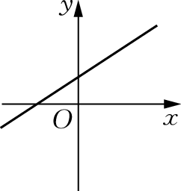
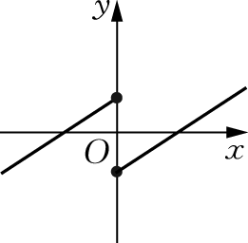
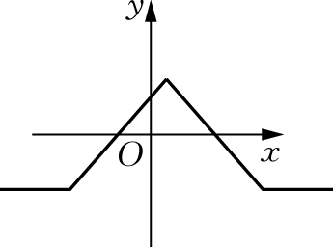
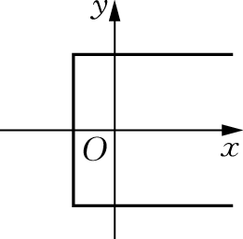
问题1：（多选）下列各图像中，能表示函数 f(x)的图像是( ).
A.
B.
C.
D .

Slide 3
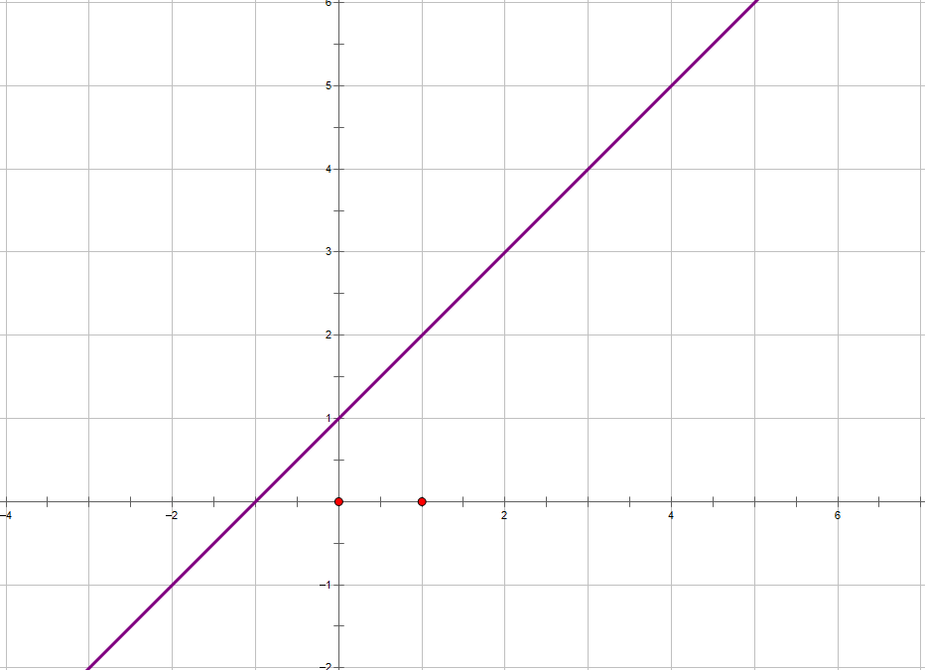
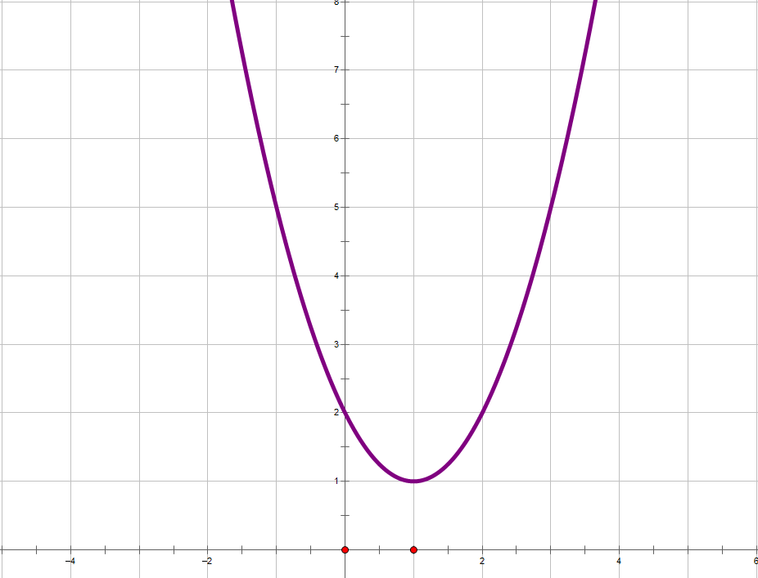
问题2：试画出下列函数的图像：
①f(x)＝x＋1；②f(x)＝(x－1)²＋1.
x | -1 | 0
y | 0 | 1
x | -1 | 0 | 1 | 2 | 3
y | 5 | 2 | 1 | 2 | 5

Slide 4
问题3：试画出下列函数的图像：
①f(x)＝(x－1)²＋1，x∈[1, 3)；
②f(x)＝(x－1)²＋1，x∈[0, 3)
③ f(x)＝(x－1)²＋1, x∈{－1, 0, 1, 2, 3}.

Slide 5
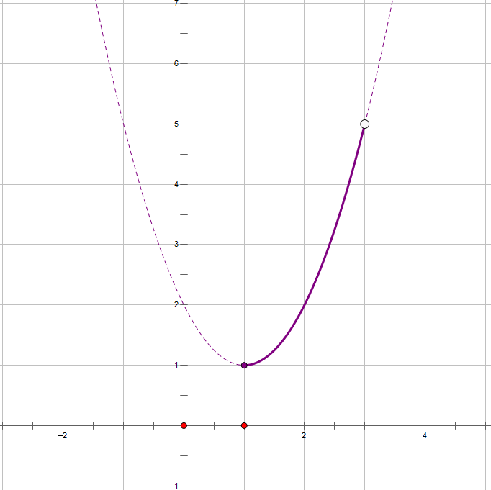
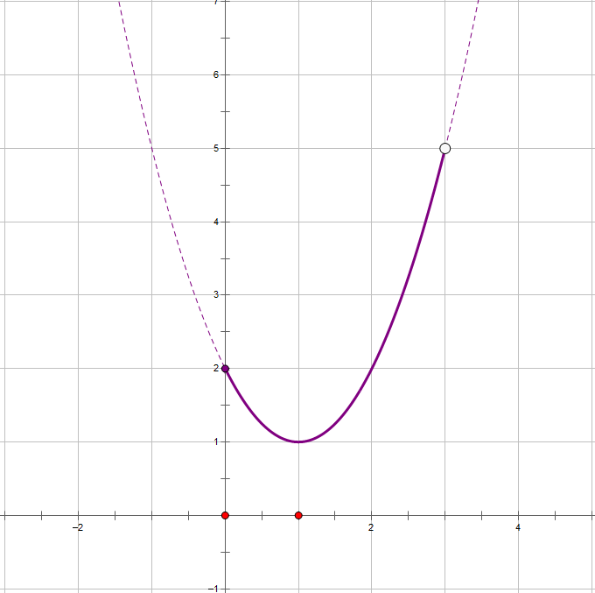
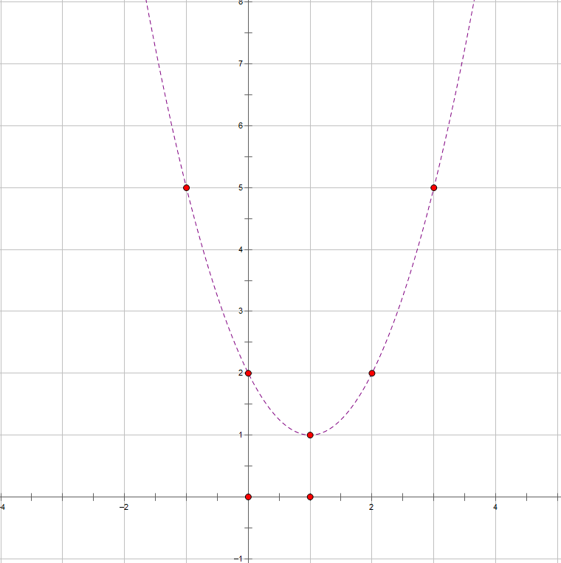
①f(x)＝(x－1)²＋1，x∈[1, 3)；
②f(x)＝(x－1)²＋1，x∈[0, 3)
③ f(x)＝(x－1)²＋1, x∈{－1, 0, 1, 2, 3}.

Slide 6
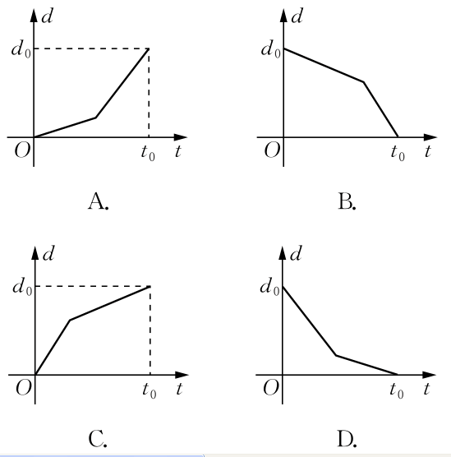
问题4：某学生从家里去学校，骑自行车一段时间后，因自行车爆胎，改为推车步行，选项中横轴表示出发后经过的时间，纵轴表示该学生与家的距离，则较符合该学生行进过程的选项是( )

Slide 7
问题5：从人口统计年鉴中查到我国从1979年至2014年人口数据资料如下表所示：
如何观察人口变换趋势呢？
Excel作图

Slide 8
问题6：试画出二次函数f(x)＝x²＋1的图象，并根据图象回答下列问题：
(1) 比较f(－2), f(1), f(3)的大小；
(2) 若0< x₁< x₂，试比较 f(x₁)与 f(x₂)的大小．
Excel作图

Slide 9
变式1：问题6中“若0＜x₁＜x₂”改为“x₁＜x₂＜0”，其他条件不变，结果怎样？
变式2：问题6中“若0＜x₁＜x₂”改为“|x₁|＜|x₂|”，其他条件不变，结果怎样？

